Slide 1
Distribuição Temporal de Chuvas de Projeto
Método de Huff
Cláudio Bielenki Jr

Slide 2
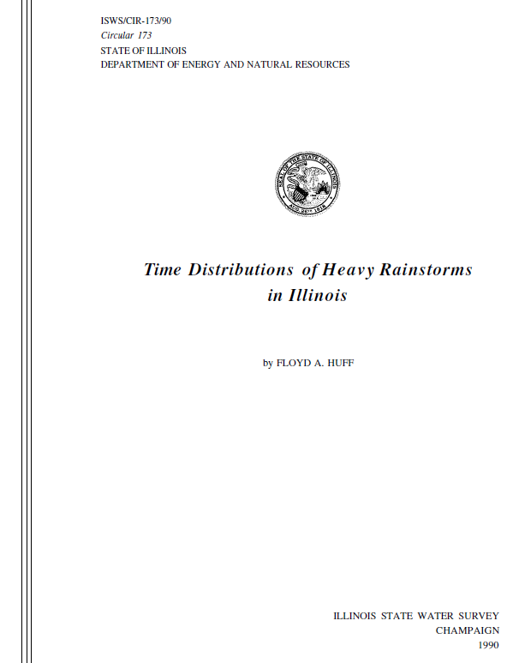

Slide 3
Huff (1967) investigou as distribuições de tempo para o período de 12 anos (1955-1966) com base em dados de 261 eventos de chuva em uma rede de 400 milhas quadradas de 49 registros de estações pluviométricas no centro-leste de Illinois.
Esta rede está localizada em pradarias extremamente planas; portanto, não ocorrem influências topográficas ou urbanas significativas na precipitação local.
As 261 tempestades produziram relações de distribuição de tempo abrangentes para chuvas pontuais e para áreas de 50 a 400 milhas quadradas.
Um evento de chuva foi definido como um período de chuva separado da precipitação anterior e da seguinte por 6 horas ou mais.
Foram usados os eventos nos quais a precipitação média da rede excedeu 13 mm
Eventos | % | Duração
110 | 42% | < 12 Horas
86 | 33% | 12 - 24 Horas
65 | 25% | > 24 Horas
261 | 100%

Slide 4
Huff e Neill, usaram dados de uma rede urbana de 12 medidores de registro cobrindo 10 milhas quadradas na área de Champaign-Urbana no centro-leste de Illinois.
Dados dos 50 eventos mais fortes durante 1954-1963 foram usados para desenvolver relações para esta rede.
Huff e Vogel usaram dados de seis medidores de registro em Chicago operados durante 1932-1966 para desenvolver relações de precipitação pontuais para comparação com os resultados do centro-leste de Illinois.
Um total de 417 eventos em que a precipitação total excedeu 13 mm foram usados para derivar as curvas de distribuição de tempo de Chicago, seguindo os mesmos procedimentos usados no estudo da rede Huff 1967.

Slide 5
Tempo | Tempo/Tempo_{Tot} | Prec | Prec_{Acum} | Prec_{Acum}/Prec_{Tot}
0 | 0 | 0 | 0 | 0
1 | 0.111111111 | 2 | 2 | 0.1
2 | 0.222222222 | 4 | 6 | 0.3
3 | 0.333333333 | 1 | 7 | 0.35
4 | 0.444444444 | 3 | 10 | 0.5
5 | 0.555555556 | 4 | 14 | 0.7
6 | 0.666666667 | 2 | 16 | 0.8
7 | 0.777777778 | 2 | 18 | 0.9
8 | 0.888888889 | 1 | 19 | 0.95
9 | 1 | 1 | 20 | 1
Tempo | Tempo/Tempo_{Tot} | Prec | Prec_{Acum} | Prec_{Acum}/Prec_{Tot}
0 | 0 | 0 | 0 | 0
1 | 0.142857143 | 4 | 4 | 0.210526316
2 | 0.285714286 | 1 | 5 | 0.263157895
3 | 0.428571429 | 4 | 9 | 0.473684211
4 | 0.571428571 | 5 | 14 | 0.736842105
5 | 0.714285714 | 3 | 17 | 0.894736842
6 | 0.857142857 | 1 | 18 | 0.947368421
7 | 1 | 1 | 19 | 1

Slide 6
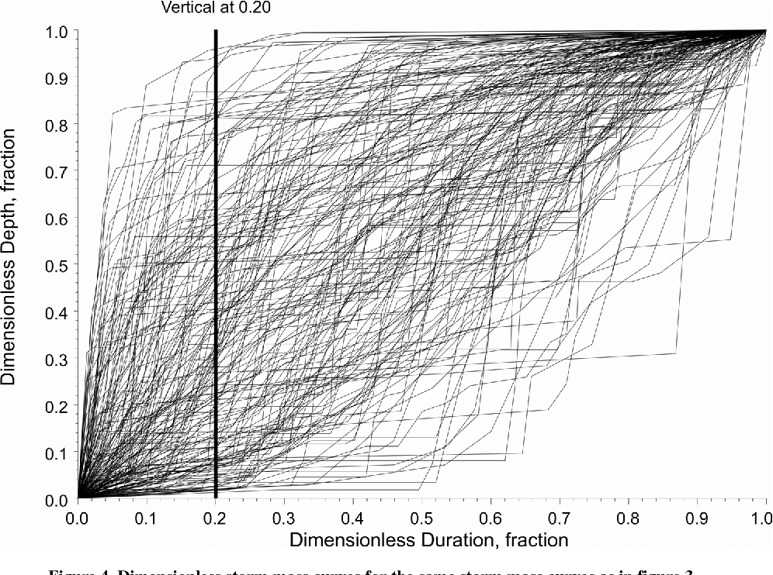

Slide 7
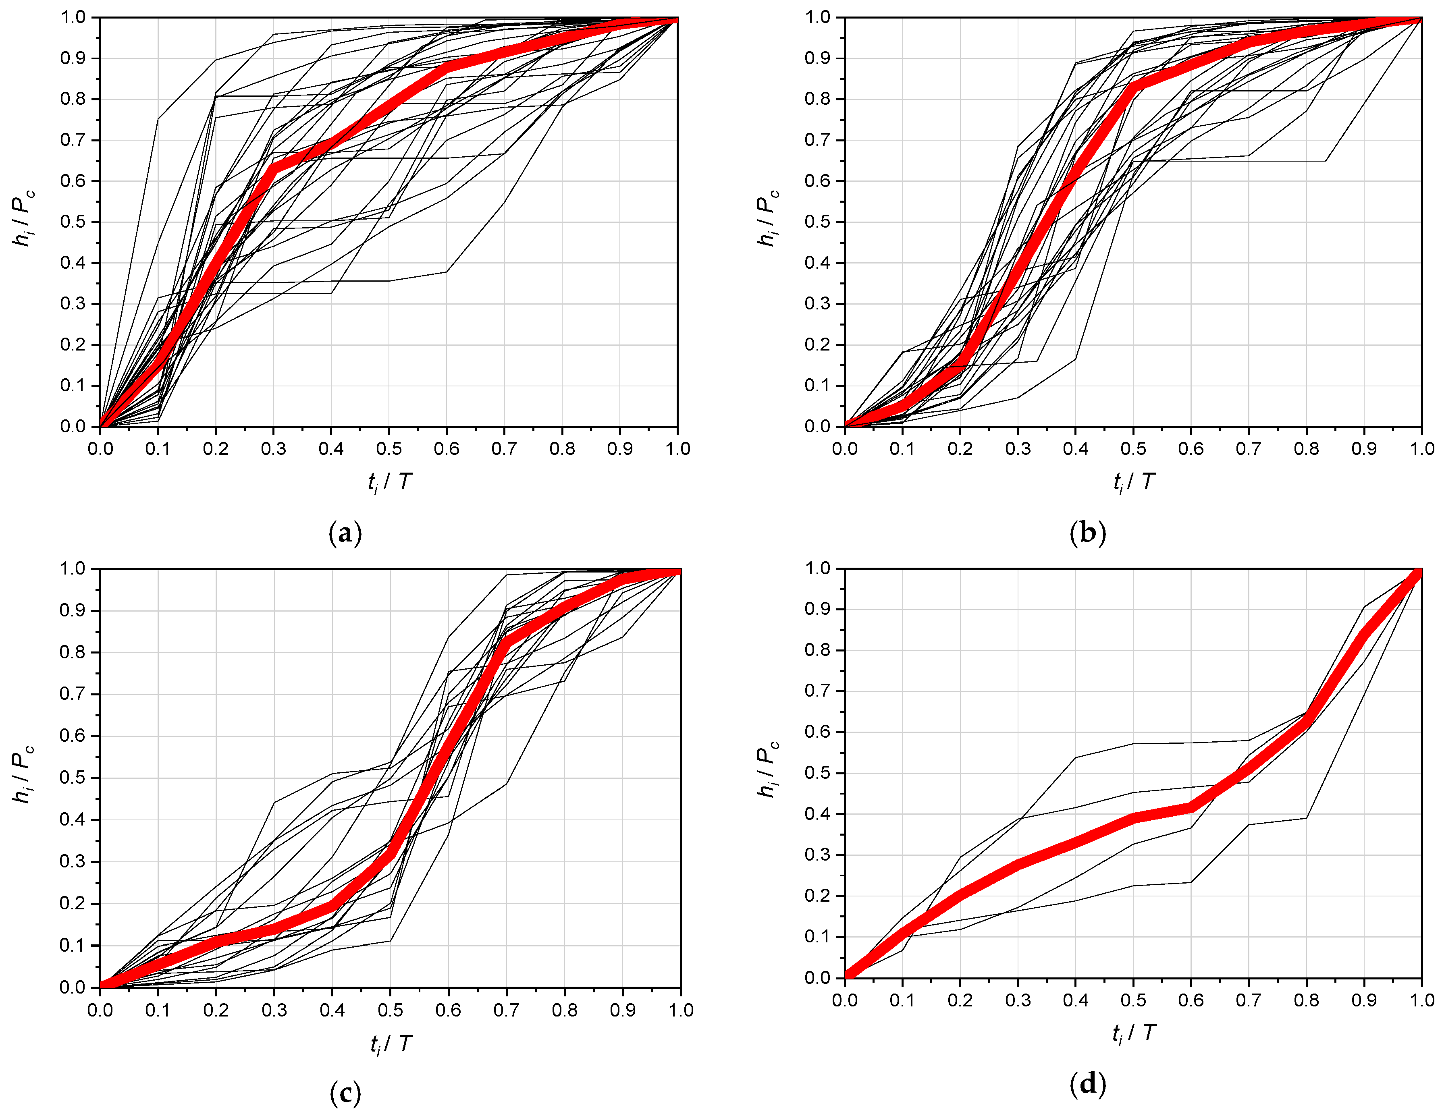

Slide 8
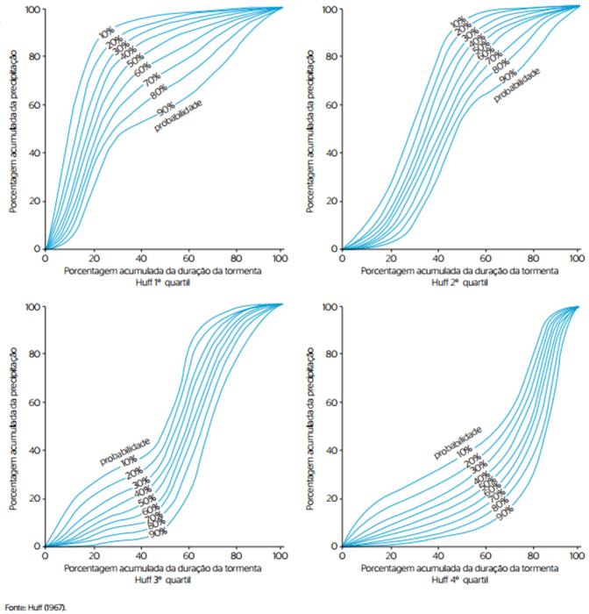

Slide 9
Análise pontual ou para áreas até 10 milhas quadradas
1º Quartil | 2º Quartil | 3º Quartil | 4º Quartil
0 | 0 | 0 | 0
16 | 3 | 3 | 2
33 | 8 | 6 | 5
43 | 12 | 9 | 8
52 | 16 | 12 | 10
60 | 22 | 15 | 13
66 | 29 | 19 | 16
71 | 39 | 23 | 19
75 | 51 | 27 | 22
79 | 62 | 32 | 25
82 | 70 | 38 | 28
84 | 76 | 45 | 32
86 | 81 | 57 | 35
88 | 85 | 70 | 39
90 | 88 | 79 | 45
92 | 91 | 85 | 51
94 | 93 | 89 | 59
96 | 95 | 92 | 72
97 | 97 | 95 | 84
98 | 98 | 97 | 92
100 | 100 | 100 | 100

Slide 10
Análise pontual ou para áreas até 10 milhas quadradas

Slide 11
Análise para áreas de 10 a 50 milhas quadradas
1º Quartil | 2º Quartil | 3º Quartil | 4º Quartil
0 | 0 | 0 | 0
12 | 3 | 2 | 2
25 | 6 | 5 | 4
38 | 10 | 8 | 7
51 | 14 | 12 | 9
62 | 21 | 14 | 11
69 | 30 | 17 | 13
74 | 40 | 20 | 15
78 | 52 | 23 | 18
81 | 63 | 27 | 21
84 | 72 | 33 | 24
86 | 78 | 42 | 27
88 | 83 | 55 | 30
90 | 87 | 69 | 34
92 | 90 | 79 | 40
94 | 92 | 86 | 47
95 | 94 | 91 | 57
96 | 96 | 94 | 74
97 | 97 | 96 | 88
98 | 98 | 98 | 95
100 | 100 | 100 | 100

Slide 12
Análise para áreas de 10 a 50 milhas quadradas

Slide 13
Análise para áreas de 50 a 400 milhas quadradas
1º Quartil | 2º Quartil | 3º Quartil | 4º Quartil
0 | 0 | 0 | 0
8 | 2 | 2 | 2
17 | 4 | 4 | 3
34 | 8 | 7 | 5
50 | 12 | 10 | 7
63 | 21 | 12 | 9
71 | 31 | 14 | 10
76 | 42 | 16 | 12
80 | 53 | 19 | 14
83 | 64 | 22 | 16
86 | 73 | 29 | 19
88 | 80 | 39 | 21
90 | 86 | 54 | 25
92 | 89 | 68 | 29
93 | 92 | 79 | 35
95 | 94 | 87 | 43
96 | 96 | 92 | 54
97 | 97 | 95 | 75
98 | 98 | 97 | 92
99 | 99 | 99 | 97
100 | 100 | 100 | 100

Slide 14
Análise para áreas de 50 a 400 milhas quadradas

Slide 15
Análise para áreas de 50 a 400 milhas quadradas

Slide 16
Recomendação
Quartil | Duração
1º | < 6 Horas
2º | 6 - 12 Horas
3º | 12 - 24 Horas
4º | > 24 Horas

Slide 17
